Slide 1
SOCIAL SCIENCES
WEEK 8
THIRD GRADE
From jun 3rd to jun 6th

Slide 2
AGENDA SOCIAL STUDY
ACTIVADOR
01
02
ÁGORA/ PROPÓSITO
Bimestral
Trabajo por bases
03
04
WATCH THE VIDEO: CHANGE SOCIAL
Periodo 2
Economic factors
H

Slide 3
Purpose
AXIS: ACTIVE ENVIRONMENTAL CITIZEN
Identifico los principales economic factors que impactan en la calidad de vida de the people y evalúo los conceptos trabajados en el periodo a través del uso de videos y lecturas para fortalecer la cohesión social y que me permitan reconocer las habilidades alcanzadas durante el periodo .
Language objective:
How the economy impacts quality of life?
Factors of production – land – labor – capital – enterprise.
Concepts:
Change: Transformation
Logic: Usage
H

Slide 4

ACTIVADOR COGNITIVO
Watch the video: Change social, se invita a los estudiantes a compartir lo que comprendieron del vídeo. https://youtu.be/CNiUDvfKl1o?si=HemS1i9l5MwDsRnr
H

Slide 5
Retroalimentación
La docente invita a los estudiantes a realizar un análisis a partir de la pregunta ¿Qué impacto económico deja el fenómeno de la niña en Colombia?
Se implementa la THINKING ROUTINE: EXIT TICKET, teniendo en cuenta la lectura de la noticia.
H

Slide 6
LET`S READ THE NEWS
Alerta por el fenómeno de La Niña: en Antioquia han muerto más de 230.000 animales por inundaciones
Se encuentra comprometida la estabilidad de múltiples productores locales, según informó la Secretaría de Agricultura de Antioquia
La temporada de lluvias en Antioquia ya dejó un rastro de devastación que va más allá del impacto humano y territorial, afectando severamente al sector agropecuario y a la fauna del departamento.
En un recuento alarmante, se reportó la muerte de 232.846 animales, entre los que predominan peces, aves y bovinos, como resultado directo de las adversidades climáticas que han azotado la región. Resultó crucial la implementación de un Puesto de Mando Unificado, encargado de monitorear diariamente la situación, cuyos hallazgos son comunicados de forma constante al Gobierno nacional y al Ministerio de Agricultura, en un esfuerzo por coordinar una respuesta efectiva.

Slide 7
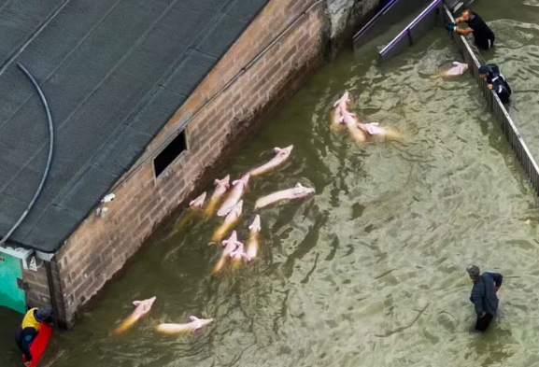
El impacto de estas lluvias no se limita a la pérdida de vidas animales. La Gobernación de Antioquia identificó a 1.478 productores agrícolas afectados por el clima adverso. Estos productores, muchos de los cuales son pequeños agricultores, enfrentan ahora desafíos críticos.
Además, hay reportes de 1.936 hectáreas de cultivos dañados, con una concentración significativa de 737 hectáreas en la subregión del Urabá antioqueño, lo que complica aún más el panorama para el sector agrícola de la región.
Esta crisis mostró la importancia de implementar estrategias de prevención y sistemas de alerta temprana para mitigar los efectos de fenómenos naturales en el futuro. La coordinación entre las autoridades locales, regionales y nacionales es esencial para desarrollar planes de contingencia que protejan tanto a la población como a los sectores productivos del departamento.

Slide 8

Orientación de la atención
La docente direcciona un espacio para la explicación del tema Factory of production, seguido Watch the video: Economic sectors
https://youtu.be/UyTVF9xrCqc?si=js1AGRkEA2HSfz7E

Slide 9
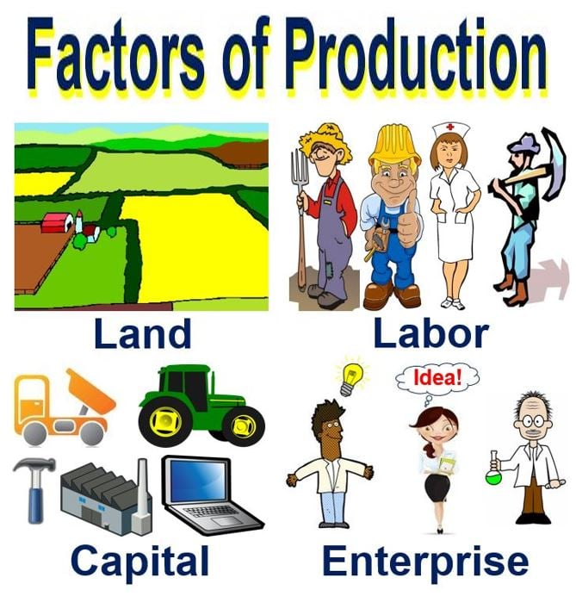
La docente direcciona un espacio para la explicación del tema FACTORY OF PRODUCTION

Slide 10
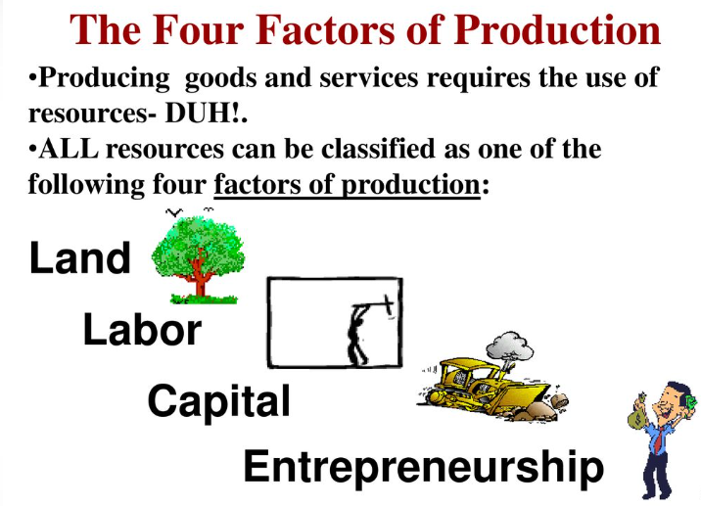

Slide 11
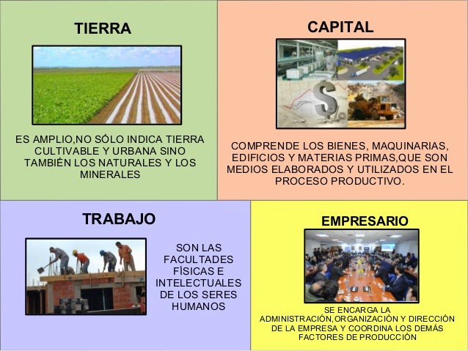

Slide 12
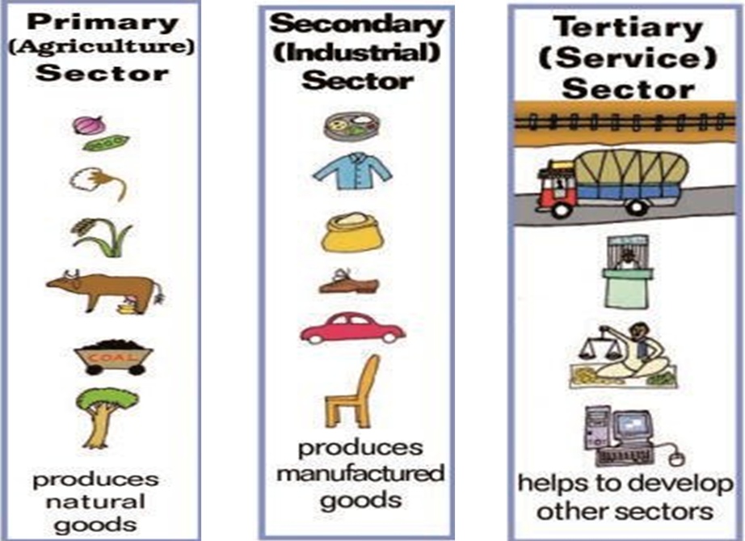
CONCEPT

Slide 13
PROCESAMIENTO DE LA INFOMACIÓN
Momento 1: Conceptualizan, en el instructivo encontraran la información del tema y organizan la información en una red de ideas.
WEEK 8 FACTORS ECONOMICS.docx

Slide 14
PROCESAMIENTO DE LA INFOMACIÓN
Momento 2: Bimestral.
Se invita a los estudiantes a desarrollar la evaluación bimestral del segundo periodo de Sociales.

Slide 15
cierre
Evaluación: Trabajo cooperativo, cumplimento del rol, desarrollo de la red de ideas sobre los factores de la economía. Se finaliza con la rúbrica Exit tiket de generar dos preguntas a un compañero. Desarrollo y retroalimentación de la evaluación bimestral y lista de chequeo.
Sentido, significado, metacognición y transferencia: Compartir y reflexión en cómo ellos pueden cuidar los natural resources.

